Slide 1
第
章
10
综合案例——图书管理系统

Slide 2
本章内容
10.1 系统需求分析
10.2 数据库设计
10.3 数据库表创建
10.4 系统实现

Slide 3
10.1 系统需求分析
在前面内容中，已经学习了如何使用MySQL语句来操纵数据库中的对象。
本章中将使用MySQL和Java Web技术来实现一个B/S结构的图书管理系统，其中MySQL数据库用于存储系统中的图书信息、读者信息、借阅关系和管理员等数据。
系统使用Java Servlet/JSP技术实现了图书信息的查询、借阅和归还，从而实现了图书借阅的高效管理。

Slide 4
10.1 系统需求分析
图书管理系统是一个集图书管理、读者管理、借书还书管理、系统参数管理等功能模块于一体的信息管理系统。
1．图书信息管理
图书信息管理模块包括图书基本信息（例如：书号、书名、作者、出版社、出版日期、定价和页数等）的添加和查询。

Slide 5
10.1 系统需求分析
2．读者信息管理
读者信息管理模块包括读者基本信息（例如：借书证号码、姓名、性别、所在单位、联系方式、读者类别、办证时间、过期时间）的添加、删除、修改和查询。读者通过借书证号码可以查询到自己的图书借阅情况，如当前借了哪些书，这些书什么时间归还等。

Slide 6
10.1 系统需求分析
3．借书还书信息管理
借书还书信息管理模块实现了图书的借阅和归还功能，根据读者借书证号码和图书条形码可以将图书借给读者，根据图书条形码可以归还图书。读者借书时要验证借书证是否有效，借书是否超量，还书时要验证图书是否已超期。
4．系统参数管理
系统参数管理包括不同类别读者的图书借期、借阅数量、超期时每天罚款金额等。

Slide 7
10.2 数据库设计
数据库技术是信息资源管理最有效的手段，数据库结构设计的好坏将直接对应用系统的效率及实现效果产生影响。合理的数据库结构设计可以提高数据存储效率，保证数据的完整性和一致性。根据系统需求分析，图书管理系统中数据表的结构和说明如下所示。

Slide 8
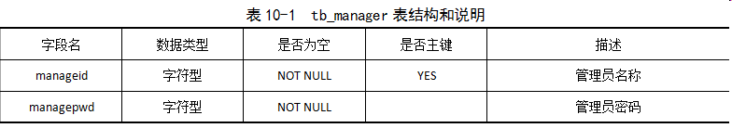
10.2 数据库设计
tb_manager（管理员信息表）
管理员信息表主要用来保存管理员信息，主要包括：管理员名称和密码。管理员信息表的结构和说明如表10-1所示。

Slide 9
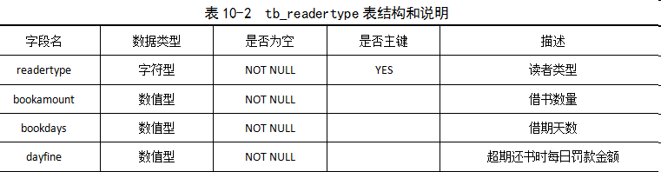
10.2 数据库设计
tb_readertype（读者类型信息表）
读者类型信息表用来保存不同读者类型信息，读者类型包括：本科生、研究生和教师。不同的读者类型可以借书的数量、借期天数及超期还书时每日罚款金额是不同的。读者类型信息表的结构和说明如表10-2所示。

Slide 10
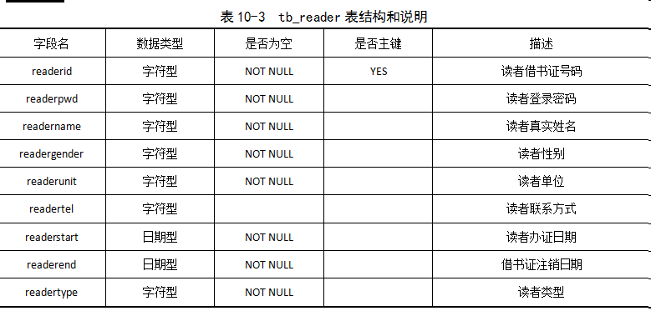
10.2 数据库设计
tb_reader（读者信息表）
读者信息表中包括：读者的借书证号码、登录密码、读者真实姓名、性别、单位、联系方式、借书证开通日期、借书证注销日期、读者类型。读者信息表的结构和说明如表10-3所示。

Slide 11
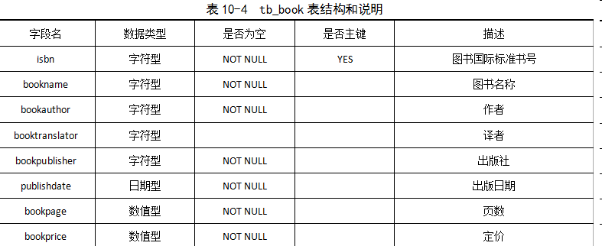
10.2 数据库设计
tb_book（图书基本信息表）
图书基本信息表用来存储图书的基本信息，包括：图书国际标准书号、书名、作者、译者、出版社名称、出版日期、页数、定价。图书基本信息表的结构和说明如表10-4所示。

Slide 12
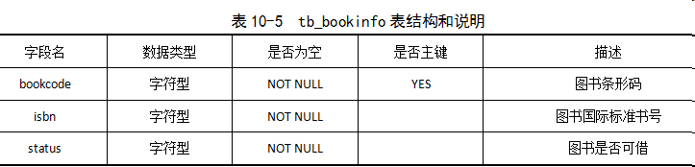
10.2 数据库设计
tb_bookinfo（图书馆藏信息表）
由于同一个ISBN号的图书往往有多本，每本书都以不同的条形码进行区分，每本书还应有一个状态标志用于表明这本书是否可借。图书馆藏信息表的结构和说明如表10-5所示。

Slide 13
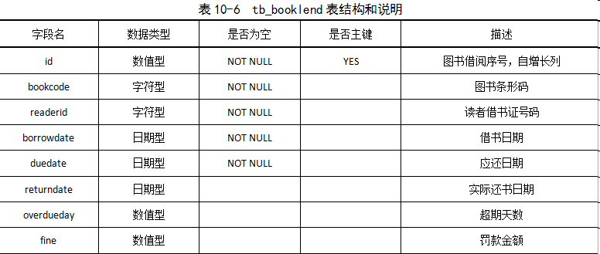
10.2 数据库设计
tb_booklend（图书借阅信息表）
图书借阅信息表中包括：读者的借书证号码、图书条形码、借书日期、应还日期、图书实际归还日期、超期天数、罚款金额。图书借阅信息表的结构和说明如表10-6所示。

Slide 14
10.3 数据库表创建
数据库的逻辑结构设计完毕后，就可以开始创建数据库和数据表。首先创建图书管理数据库bookmanage，创建及选择数据库的SQL语句如下所示。
create database bookmanage;
use bookmanage;
在图书管理数据库bookmanage中分别创建数据表tb_manager（管理员信息表）、tb_readertype（读者类型信息表）、tb_reader（读者信息表）、tb_book（图书基本信息表）、tb_bookinfo（图书馆藏信息表）和tb_booklend（图书借阅信息表）。

Slide 15
10.3 数据库表创建
tb_manager（管理员信息表）
创建管理员信息表tb_manager并插入管理员信息，SQL语句如下所示。
create table tb_manager(
manageid varchar(20) primary key,
managepwd varchar(10) not null
);
insert into tb_manager values("administrator","12345678");

Slide 16
10.3 数据库表创建
tb_readertype（读者类型信息表）
创建读者类型信息表tb_readertype并插入读者类型信息，SQL语句如下所示。
create table tb_readertype(
readertype varchar(5) primary key,
bookamount int unsigned not null,
bookdays int unsigned not null,
dayfine decimal(5,2) not null
);
insert into tb_readertype values("01",10,60,0.1);
insert into tb_readertype values("02",20,90,0.1);
insert into tb_readertype values("03",30,150,0.2);
在上面SQL语句中，读者类型“01”为本科生，“02”为研究生，“03”为教师。

Slide 17
10.3 数据库表创建
tb_reader（读者信息表）
创建读者信息表并插入读者信息，SQL语句如下所示。
create table tb_reader(
readerid varchar(10) primary key,
readerpwd varchar(8) not null,
readername varchar(30) not null,
readergender varchar(2) not null,
readerunit varchar(50) not null,
readertel varchar(20),
readerstart date not null,
readerend date not null,
readertype varchar(5) not null,
constraint reader_type_fk foreign key(readertype) references tb_readertype(readertype)
);

Slide 18
10.3 数据库表创建
insert into tb_reader values("2015010001","12312312","刘国平","男","外国语","13876541234",
20150901,20190901,"01");
insert into tb_reader values("2015120002","12345678","赵一宁","女","古生物","13967823414",
20150901,20180801,"02");
insert into tb_reader values("2001340008","87654321","丁小峰","男","计算机","18712347861",
20010305,20360419,"03");

Slide 19
10.3 数据库表创建
tb_book（图书基本信息表）
创建图书基本信息表，SQL语句如下所示。
create table tb_book(
isbn varchar(20) primary key,
bookname varchar(60) not null,
bookauthor varchar(60) not null,
booktranslator varchar(60),
bookpublisher varchar(60) not null,
publishdate date not null,
bookpage int unsigned not null,
bookprice decimal(7,2) not null
);

Slide 20
10.3 数据库表创建
tb_bookinfo（图书馆藏信息表）
创建图书馆藏信息表，SQL语句如下所示。
create table tb_bookinfo(
bookcode varchar(20) primary key,
isbn varchar(20) not null,
status varchar(5) not null,
constraint bookinfo_isbn_fk foreign key(isbn) references tb_book(isbn)
);

Slide 21
10.3 数据库表创建
tb_booklend（图书借阅信息表）
创建图书借阅信息表，SQL语句如下所示。
create table tb_booklend(
id bigint auto_increment primary key,
bookcode varchar(20) not null,
readerid varchar(10) not null,
borrowdate date not null,
duedate date not null,
returndate date,
overdueday int unsigned,
fine decimal(7,2),
constraint booklend_bookcode_fk foreign key(bookcode) references tb_bookinfo(bookcode),
constraint booklend_readerid_fk foreign key(readerid) references tb_reader(readerid)
);

Slide 22
10.4 系统实现
在图书管理系统中主要包括系统管理员和读者两类用户。系统管理员的任务为：系统参数的设置、图书基本信息及馆藏信息的设置、图书的借阅及归还管理。读者可以查看自己的个人基本信息和借阅信息以及查询馆藏图书信息。

Slide 23
10.4.1使用JDBC访问MySQL数据库
图书管理系统中的图书信息、读者及其借阅信息、系统管理员等信息都保存在数据库中，通过JDBC可以实现对MySQL数据库的访问。基于JDBC访问MySQL数据库代码如下所示。
package databasemanage;
import java.sql.Connection;
import java.sql.DriverManager;
import java.sql.ResultSet;
import java.sql.SQLException;
import java.sql.Statement;

Slide 24
10.4.1使用JDBC访问MySQL数据库
public class DatabaseManage {
public String DBDRIVER = "com.mysql.jdbc.Driver";
public String DBURL = "jdbc:mysql://localhost:3306/bookmanage";
public String DBUSER = "root";
public String DBPASS = "root";
private Connection conn = null;
private Statement stmt = null;
private ResultSet rs = null;

Slide 25
10.4.1使用JDBC访问MySQL数据库
public DatabaseManage(){
try {
Class.forName(DBDRIVER);
} catch (ClassNotFoundException e) {
e.printStackTrace();
System.out.println("驱动加载失败!"+e);
}
}

Slide 26
10.4.1使用JDBC访问MySQL数据库
public Connection getConnection(){
try {
conn = DriverManager.getConnection(DBURL, DBUSER, DBPASS);
} catch (SQLException e) {
e.printStackTrace();
System.out.println("数据库连接失败!");
}
return conn;
}

Slide 27
10.4.1使用JDBC访问MySQL数据库
public ResultSet executeQuery(String sql){
try {
stmt = conn.createStatement();
rs = stmt.executeQuery(sql);
System.out.println("查询成功");
} catch (SQLException e) {
e.printStackTrace();
}
if(rs == null){
System.out.println("执行查询操作失败！");
}
return rs;
}

Slide 28
10.4.1使用JDBC访问MySQL数据库
public int executeUpdate(String sql){
int result = 0;
try {
stmt = conn.createStatement();
result = stmt.executeUpdate(sql);
} catch (SQLException e) {
e.printStackTrace();
System.out.println("执行失败！");
result = 0;
}
return result;//执行影响的行数
}

Slide 29
10.4.1使用JDBC访问MySQL数据库
public void close(){
if(rs != null){
try {
rs.close();
} catch (SQLException e) {
e.printStackTrace();
}
}

Slide 30
10.4.1使用JDBC访问MySQL数据库
if(stmt != null){
try {
stmt.close();
} catch (SQLException e) {
e.printStackTrace();
}
}
if(conn != null){
try {
conn.close();
} catch (SQLException e) {
e.printStackTrace();
}
}
}
}

Slide 31
10.4.2 管理员登录
管理员登录页面AdminLogin.jsp的代码如下所示。
<%@ page contentType="text/html;charset=UTF-8" %>
<html>
<head>
<title>管理员登录页面</title>
</head>
<body>
<h1 align="center">图书管理系统</h1>
<center>
<img src="images/login.jpg" width="1000" height="500" />
<form id="adminlogin" name="adminlogin" method="post"
action="servlet/AdminLoginCheck">

Slide 32
10.4.2 管理员登录
<table>
<tr>
<td>管理员名称：</td>
<td>
<input name="adminname" type="text" title="管理员名称"/>
</td>
</tr>
<tr>
<td>管理员密码：</td>
<td>
<input name="password" type="password" title="管理员密码"/>
</td>
</tr>
<tr>
<td> </td>

Slide 33
10.4.2 管理员登录
<td align="right">
<input type="submit" value="登录"/ >
</td>
</tr>
</table>
</form>
</center>
</body>
</html>

Slide 34
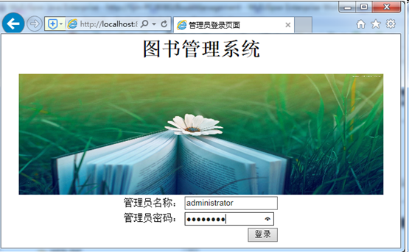
10.4.2 管理员登录
管理员登录页面AdminLogin.jsp的运行结果如图10-1所示。

Slide 35
10.4.2 管理员登录
当管理员输入用户名和密码并点击登录按钮后，请求信息由AdminLoginCheck.java来处理，AdminLoginCheck.java代码如下所示。
package servlets;
import java.io.IOException;
import javax.servlet.ServletException;
import javax.servlet.http.HttpServlet;
import javax.servlet.http.HttpServletRequest;
import javax.servlet.http.HttpServletResponse;
import databasemanage.DatabaseManage;
import java.sql.*;

Slide 36
10.4.2 管理员登录
public class AdminLoginCheck extends HttpServlet {
public AdminLoginCheck() {
super();
}
public void destroy() {
super.destroy();
}

Slide 37
10.4.2 管理员登录
public void doPost(HttpServletRequest request, HttpServletResponse response)
throws ServletException, IOException {
response.setCharacterEncoding("UTF-8");
String adminname=request.getParameter("adminname");
String password=request.getParameter("password");
DatabaseManage dm=new DatabaseManage();
Connection con=null;
ResultSet rs=null;
boolean result=false;
con=dm.getConnection();

Slide 38
10.4.2 管理员登录
String sql="select * from tb_manager where manageid="+"\""+adminname+"\""+" and
managepwd="+"\""+password+"\"";
if(con!=null){
rs=dm.executeQuery(sql);
}
try{
if(rs!=null){
result=rs.next();
}
}
catch(Exception e){
e.printStackTrace();
}

Slide 39
10.4.2 管理员登录
if(result){
response.sendRedirect("../AdminMain.jsp");
}
else{
response.sendRedirect("../LoginFail.jsp");
}
dm.close();
}
public void init() throws ServletException {
super.init();
}
}

Slide 40
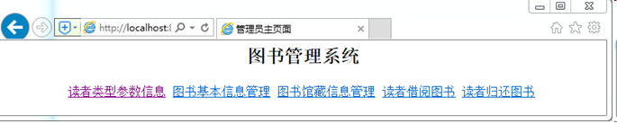
10.4.2 管理员登录
在AdminLoginCheck.java代码中查询管理员信息表tb_manager，如果用户输入用户名和密码为“administrator”和“12345678”，则进入管理员主界面AdminMain.jsp。否则，进入登录失败页面LoginFail.jsp。
管理员登录成功后进入主界面AdminMain.jsp的运行结果如图10-2所示。

Slide 41
10.4.2 管理员登录
AdminMain.jsp代码如下所示。
<%@ page contentType="text/html;charset=UTF-8" %>
<html>
<head>
<title>管理员主页面</title>
</head>
<body>
<center>
<h2>图书管理系统</h2>

Slide 42
10.4.2 管理员登录
<table width="80%" >
<tr>
<td>
<a href="ReaderType.jsp">读者类型参数信息</a>
</td>
<td>
<a href="Book.jsp">图书基本信息管理</a>
</td>
<td>
<a href="BookInfo.jsp">图书馆藏信息管理</a>
</td>

Slide 43
10.4.2 管理员登录
<td>
<a href="ReaderBorrow.jsp">读者借阅图书</a>
</td>
<td>
<a href="ReaderReturn.jsp">读者归还图书</a>
</td>
</tr>
</table>
</center>
</body>
</html>

Slide 44
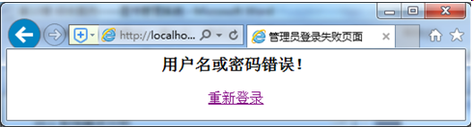
10.4.2 管理员登录
管理员登录失败页面LoginFail.jsp的运行结果如图10-3所示。

Slide 45
10.4.2 管理员登录
LoginFail.jsp代码如下所示。
<%@ page contentType="text/html;charset=UTF-8" %>
<html>
<head>
<title>管理员登录失败页面</title>
</head>
<body>
<center>
<h3>用户名或密码错误！</h3>
<a href="AdminLogin.jsp">重新登录</a>
</center>
</body>
</html>

Slide 46
10.4.3 系统参数设置
系统参数设置主要用于完成读者类型参数的管理，包括读者类型参数的查询、修改和增加。ReaderType.jsp文件用于显示系统中所有读者类型参数信息，其代码如下所示。
<%@ page contentType="text/html;charset=UTF-8" %>
<%@ page import="databasemanage.DatabaseManage" %>
<%@ page import="java.sql.*" %>
<html>
<head>
<title>读者类型参数信息</title>
</head>
<body>
<h1 align="center">读者类型参数信息</h1>

Slide 47
10.4.3 系统参数设置
<center>
<%
request.setCharacterEncoding("UTF-8");
response.setCharacterEncoding("UTF-8");
DatabaseManage dm=new DatabaseManage();
Connection con=null;
ResultSet rs=null;
con=dm.getConnection();
String sql="select * from tb_readertype";
if(con!=null){
rs=dm.executeQuery(sql);
}

Slide 48
10.4.3 系统参数设置
try{
if(rs!=null&&rs.next()){
out.println("<table width=60% border=1 cellspacing=0>");
out.println("<tr>");
out.println("<th>读者类型</th>");
out.println("<th>借书数量</th>");
out.println("<th>借期天数</th>");
out.println("<th>超期还书时每日罚款金额</th>");
out.println("<th>操作</th>");
out.println("</tr>");
rs.beforeFirst();

Slide 49
10.4.3 系统参数设置
while(rs.next()){
out.println("<tr>");
out.println("<td>"+rs.getString("readertype")+"</td>");
out.println("<td>"+rs.getInt("bookamount")+"</td>");
out.println("<td>"+rs.getInt("bookdays")+"</td>");
out.println("<td>"+rs.getBigDecimal("dayfine")+"</td>");
out.println("<td>");

Slide 50
10.4.3 系统参数设置
out.println("<a href="+"ReaderTypeModify.jsp?readertype="
+rs.getString("readertype")+">修改</a>");
out.println("</td>");
out.println("</tr>");
}
out.println("</table>");
}
}

Slide 51
10.4.3 系统参数设置
catch(Exception e){
e.printStackTrace();
}
dm.close();
%>
<br><br>
<a href="ReaderTypeAdd.jsp">添加读者类型</a>
<a href="AdminMain.jsp">返回</a>
</center>
</body>
</html>

Slide 52
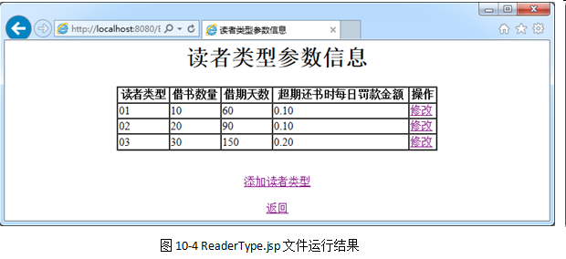
10.4.3 系统参数设置
ReaderType.jsp文件运行结果如图10-4所示。

Slide 53
10.4.3 系统参数设置
当对某一读者类型参数进行修改时，会执行ReaderTypeModify.jsp文件，文件代码如下所示。
<%@ page contentType="text/html;charset=UTF-8" %>
<%@ page import="databasemanage.DatabaseManage" %>
<%@ page import="java.sql.*" %>
<html>
<head>
<title>读者类型参数修改</title>
</head>
<body>

Slide 54
10.4.3 系统参数设置
<h1 align="center">读者类型参数修改</h1>
<%
request.setCharacterEncoding("UTF-8");
response.setCharacterEncoding("UTF-8");
String readertype=request.getParameter("readertype");
DatabaseManage dm=new DatabaseManage();
Connection con=null;
ResultSet rs=null;
con=dm.getConnection();
String sql="select * from tb_readertype where readertype='"+readertype+"'";
if(con!=null){
rs=dm.executeQuery(sql);
rs.absolute(1);
}
%>

Slide 55
10.4.3 系统参数设置
<center>
<form id="readertypemodify" name="readertypemodify" method="post" action=
"servlet/ReaderTypeModiServlet">
<table>
<tr>
<td align=right>读者类型：</td>
<td>
<input name="readertype" type="text" value=<%=rs.getString(1) %> readonly>
</td>
</tr>

Slide 56
10.4.3 系统参数设置
<tr align=right>
<td align=right>借书数量：</td>
<td>
<input name="bookamount" type="text" value=<%=rs.getInt(2) %> >
</td>
</tr>
<tr>
<td align=right>借期天数：</td>
<td>
<input name="bookdays" type="text" value=<%=rs.getInt(3) %> >
</td>

Slide 57
10.4.3 系统参数设置
<tr>
<td align=right>超期还书时每日罚款金额：</td>
<td>
<input name="dayfine" type="text" value=<%=rs.getBigDecimal(4) %> >
</td>
</tr>
<tr>
<td></td>
<td align="right">
<input type="submit" value="修改"/ >
</td>
</tr>

Slide 58
10.4.3 系统参数设置
</table>
</form>
</center>
<%
dm.close();
%>
</body>
</html>

Slide 59
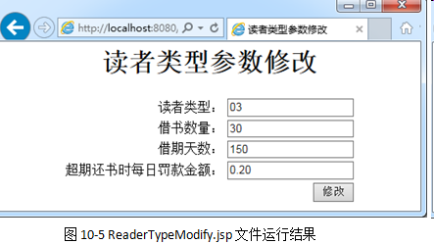
10.4.3 系统参数设置
ReaderTypeModify.jsp文件运行结果如图10-5所示。

Slide 60
10.4.3 系统参数设置
在上面运行结果中，将借书数量由原来的30修改为40并点击“修改”按扭，则执行ReaderTypeModiServlet.java文件，其代码如下所示。
package servlets;
import java.io.IOException;
import java.math.BigDecimal;
import javax.servlet.ServletException;
import javax.servlet.http.HttpServlet;
import javax.servlet.http.HttpServletRequest;
import javax.servlet.http.HttpServletResponse;
import databasemanage.DatabaseManage;
import java.sql.*;

Slide 61
10.4.3 系统参数设置
public class ReaderTypeModiServlet extends HttpServlet {
public ReaderTypeModiServlet() {
super();
}
public void destroy() {
super.destroy();
}
public void doPost(HttpServletRequest request, HttpServletResponse response)
throws ServletException, IOException {
response.setCharacterEncoding("UTF-8");
String readertype=request.getParameter("readertype");

Slide 62
10.4.3 系统参数设置
int bookamount=Integer.parseInt(request.getParameter("bookamount"));
int bookdays=Integer.parseInt(request.getParameter("bookdays"));
BigDecimal dayfine=new BigDecimal(request.getParameter("dayfine"));
DatabaseManage dm=new DatabaseManage();
Connection con=dm.getConnection();
int num=0;
try{
PreparedStatement pstmt=con.prepareStatement("update tb_readertype set bookamount=?,bookdays=?,dayfine=? where readertype=?");

Slide 63
10.4.3 系统参数设置
pstmt.setInt(1, bookamount);
pstmt.setInt(2, bookdays);
pstmt.setBigDecimal(3, dayfine);
pstmt.setString(4, readertype);
num=pstmt.executeUpdate();
}catch(Exception e){
e.printStackTrace();
}

Slide 64
10.4.3 系统参数设置
if(num==0){
response.sendRedirect("../ReaderTypeModiFailer.jsp");
}
else{
response.sendRedirect("../ReaderTypeModiSuccess.jsp");
}
dm.close();
}
public void init() throws ServletException {
super.init();
}
}

Slide 65
10.4.3 系统参数设置
当读者类型参数修改成功后执行ReaderTypeModiSuccess.jsp文件，其代码如下所示。
<%@ page contentType="text/html;charset=UTF-8" %>
<html>
<head>
<title>读者类型修改成功页面</title>
</head>
<body>
<center>
<h3>读者类型信息修改成功！</h3>
<a href="ReaderType.jsp">返回</a>
</center>
</body>
</html>

Slide 66
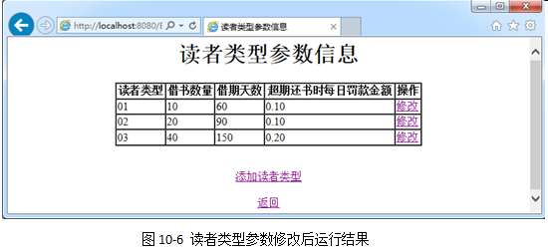
10.4.3 系统参数设置
当点击超链接“返回”后，执行ReaderType.jsp文件输出读者类型参数修改后的值，运行结果如图10-6所示。

Slide 67
10.4.3 系统参数设置
当点击超链接“添加读者类型”时，执行ReaderTypeAdd.jsp文件，其代码如下所示。
<%@ page contentType="text/html;charset=UTF-8" %>
<html>
<head>
<title>读者类型添加</title>
</head>
<body>
<h1 align="center">读者类型添加</h1>
<center>

Slide 68
10.4.3 系统参数设置
<form id="readertypeadd" name="readertypeadd" method="post" action=
"servlet/ReaderTypeAddServlet">
<table>
<tr>
<td align=right>读者类型：</td>
<td>
<input name="readertype" type="text" >
</td>
</tr>
<tr>
<td align=right>借书数量：</td>
<td align=right>
<input name="bookamount" type="text" >
</td>
</tr>

Slide 69
10.4.3 系统参数设置
<tr>
<td align=right>借期天数：</td>
<td>
<input name="bookdays" type="text" >
</td>
</tr>
<tr>
<td align=right>超期还书时每日罚款金额：</td>
<td>
<input name="dayfine" type="text" >
</td>
</tr>

Slide 70
10.4.3 系统参数设置
<tr>
<td></td>
<td align="right">
<input type="submit" value="添加"/ >
</td>
</tr>
</table>
</form>
</center>
</body>
</html>

Slide 71
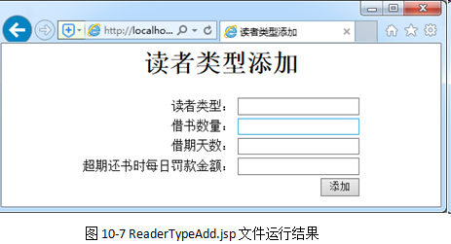
10.4.3 系统参数设置
ReaderTypeAdd.jsp文件运行结果如图10-7所示。

Slide 72
10.4.4 图书基本信息管理
管理员登录成功后，在系统主界面中单击“图书基本信息管理”超链接，会进入图书基本信息管理页面Book.jsp。在该页面中上部显示系统中已经添加的图书基本信息，下部点击超链接则可以添加图书基本信息。Book.jsp文件的代码如下所示。
<%@ page contentType="text/html;charset=UTF-8" %>
<%@ page import="databasemanage.DatabaseManage" %>
<%@ page import="java.sql.*" %>
<html>
<head>
<title>图书基本信息管理</title>
</head>
<body>

Slide 73
10.4.4 图书基本信息管理
<h1 align="center">图书基本信息管理</h1>
<center>
<%
request.setCharacterEncoding("UTF-8");
response.setCharacterEncoding("UTF-8");
DatabaseManage dm=new DatabaseManage();
Connection con=null;
ResultSet rs=null;
con=dm.getConnection();
String sql="select * from tb_book";

Slide 74
10.4.4 图书基本信息管理
if(con!=null){
rs=dm.executeQuery(sql);
}
try{
if(rs!=null&&rs.next()){
out.println("<table width=100% border=1 cellspacing=0>");
out.println("<tr>");
out.println("<th >图书国际标准书号</th>");
out.println("<th>图书名称</th>");
out.println("<th>作者</th>");
out.println("<th>译者</th>");
out.println("<th>出版社</th>");
out.println("<th>出版日期</th>");
out.println("<th>页数</th>");
out.println("<th>定价</th>");
out.println("</tr>");

Slide 75
10.4.4 图书基本信息管理
rs.beforeFirst();
while(rs.next()){
out.println("<tr>");
out.println("<td>"+rs.getString("isbn")+"</td>");
out.println("<td>"+rs.getString("bookname")+"</td>");
out.println("<td>"+rs.getString("bookauthor")+"</td>");
out.println("<td>"+rs.getString("booktranslator")+"</td>");
out.println("<td>"+rs.getString("bookpublisher")+"</td>");
out.println("<td>"+rs.getDate("publishdate")+"</td>");
out.println("<td>"+rs.getInt("bookpage")+"</td>");
out.println("<td>"+rs.getBigDecimal("bookprice")+"</td>");
out.println("</tr>");
}

Slide 76
10.4.4 图书基本信息管理
out.println("</table>");
}
}
catch(Exception e){
e.printStackTrace();
}
dm.close();
%>
<br><br>
<a href="BookAdd.jsp">添加图书基本信息</a>
<a href="AdminMain.jsp">返回</a>
</center>
</body>
</html>

Slide 77
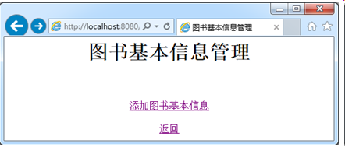
10.4.4 图书基本信息管理
Book.jsp文件运行结果如图10-8所示。

Slide 78
10.4.4 图书基本信息管理
当点击“添加图书基本信息”超链接时会执行BookAdd.jsp文件，BookAdd.jsp文件代码如下所示。
<%@ page contentType="text/html;charset=UTF-8" %>
<html>
<head>
<title>增添图书信息页面</title>
</head>
<body>
<h1 align="center">增添图书基本信息</h1>
<center>

Slide 79
10.4.4 图书基本信息管理
<form id="bookadd" name="bookadd" method="post" action="servlet/BookAddServlet">
<table>
<tr>
<td align=right>图书国际标准书号：</td>
<td>
<input name="isbn" type="text" title="图书国际标准书号"/>
</td>
</tr>
<tr>
<td align=right>图书名称：</td>
<td>
<input name="bookname" type="text" title="图书名称"/>
</td>
</tr>

Slide 80
10.4.4 图书基本信息管理
<tr>
<td align=right>作者：</td>
<td>
<input name="bookauthor" type="text" title="作者"/>
</td>
</tr>
<tr>
<td align=right>译者：</td>
<td>
<input name="booktranslator" type="text" title="译者"/>
</td>
</tr>

Slide 81
10.4.4 图书基本信息管理
<tr>
<td align=right>出版社：</td>
<td>
<input name="bookpublisher" type="text" title="出版社"/>
</td>
</tr>
<tr>
<td align=right>出版日期：</td>
<td>
<input name="publishdate" type="text" title="出版日期"/>
</td>
</tr>
<tr>
<td align=right>页数：</td>
<td>
<input name="bookpage" type="text" title="页数"/>
</td>
</tr>

Slide 82
10.4.4 图书基本信息管理
<tr>
<td align=right>定价：</td>
<td>
<input name="bookprice" type="text" title="定价"/>
</td>
</tr>
<tr>
<td> </td>
<td align="right">
<input type="submit" value="确认添加"/ >
</td>
</tr>

Slide 83
10.4.4 图书基本信息管理
</table>
</form>
</center>
</body>
</html>

Slide 84
10.4.4 图书基本信息管理
BookAdd.jsp文件运行结果如图10-9所示，在该页面中输入图书的相关信息，然后点击“确认添加”按钮，则程序执行BookAddServlet.java文件。BookAddServlet.java文件代码如下所示。
package servlets;
import java.io.IOException;
import javax.servlet.ServletException;
import javax.servlet.http.HttpServlet;
import javax.servlet.http.HttpServletRequest;
import javax.servlet.http.HttpServletResponse;
import databasemanage.DatabaseManage;
import java.sql.*;
import java.math.BigDecimal;

Slide 85
10.4.4 图书基本信息管理
public class BookAddServlet extends HttpServlet {
public BookAddServlet() {
super();
}
public void destroy() {
super.destroy();
}
public void doPost(HttpServletRequest request, HttpServletResponse response)
throws ServletException, IOException {

Slide 86
10.4.4 图书基本信息管理
request.setCharacterEncoding("UTF-8");
response.setCharacterEncoding("UTF-8");
String isbn=request.getParameter("isbn");
String bookname=request.getParameter("bookname");
String bookauthor=request.getParameter("bookauthor");
String booktranslator=request.getParameter("booktranslator");
String bookpublisher=request.getParameter("bookpublisher");
String publishdate=request.getParameter("publishdate");
int bookpage=Integer.parseInt(request.getParameter("bookpage"));
BigDecimal bookprice=new BigDecimal(request.getParameter("bookprice"));
DatabaseManage dm=new DatabaseManage();
Connection con=dm.getConnection();
int num=0;

Slide 87
10.4.4 图书基本信息管理
try{
PreparedStatement pstmt=con.prepareStatement("insert into tb_book
values (?,?,?,?,?,?,?,?)");
pstmt.setString(1, isbn);
pstmt.setString(2, bookname);
pstmt.setString(3, bookauthor);
pstmt.setString(4, booktranslator);
pstmt.setString(5, bookpublisher);
pstmt.setDate(6, java.sql.Date.valueOf(publishdate));
pstmt.setInt(7, bookpage);
pstmt.setBigDecimal(8, bookprice);
num=pstmt.executeUpdate();

Slide 88
10.4.4 图书基本信息管理
}catch(Exception e){
e.printStackTrace();
}
if(num==0){
response.sendRedirect("../BookAddFailer.jsp");
}
else{
response.sendRedirect("../BookAddSuccess.jsp");
}
dm.close();
}
public void init() throws ServletException {
super.init();
}
}

Slide 89
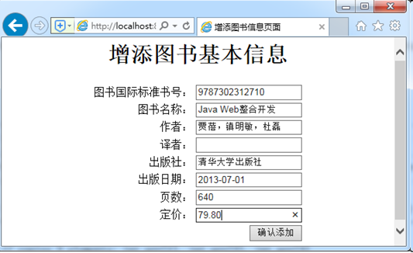
10.4.4 图书基本信息管理

Slide 90
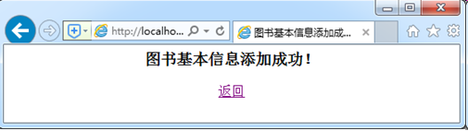
10.4.4 图书基本信息管理
图书基本信息添加成功页面如图10-10所示。

Slide 91
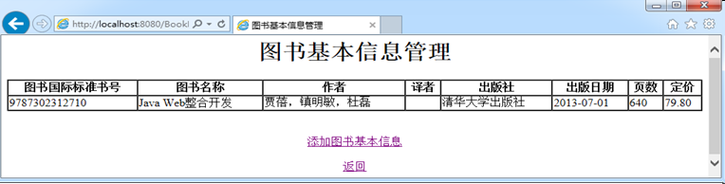
10.4.4 图书基本信息管理
在图书基本信息添加成功页面中，点击“返回”超链接则运行Book.jsp文件，在该页面中列出已经添加图书的基本信息。Book.jsp文件运行结果如图10-11所示。

Slide 92
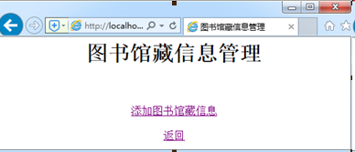
10.4.5 图书馆藏信息管理
由于同一个ISBN号的图书往往有多本，每本书都以不同的条形码进行区分。当添加完图书的基本信息后，还要添加与该ISBN相对应的具体的馆藏图书信息。管理员登录成功后，在系统主界面中单击“图书馆藏信息管理”超链接，则执行图书馆藏信息管理BookInfo.jsp文件，BookInfo.jsp文件运行结果如图10-12所示。

Slide 93
10.4.5 图书馆藏信息管理
BookInfo.jsp文件代码如下所示。
<%@ page contentType="text/html;charset=UTF-8" %>
<%@ page import="databasemanage.DatabaseManage" %>
<%@ page import="java.sql.*" %>
<html>
<head>
<title>图书馆藏信息管理</title>
</head>
<body>
<h1 align="center">图书馆藏信息管理</h1>
<center>
<%

Slide 94
10.4.5 图书馆藏信息管理
request.setCharacterEncoding("UTF-8");
response.setCharacterEncoding("UTF-8");
DatabaseManage dm=new DatabaseManage();
Connection con=null;
ResultSet rs=null;
con=dm.getConnection();
String sql="select tb_bookinfo.bookcode,tb_bookinfo.isbn,tb_book.bookname,
tb_book.bookauthor,tb_book.bookpublisher,tb_book.publishdate,tb_bookinfo.status
from tb_book,tb_bookinfo where tb_book.isbn=tb_bookinfo.isbn";
if(con!=null){
rs=dm.executeQuery(sql);
}

Slide 95
10.4.5 图书馆藏信息管理
try{
if(rs!=null&&rs.next()){
out.println("<table width=100% border=1 cellspacing=0>");
out.println("<tr>");
out.println("<th>图书条形码</th>");
out.println("<th>图书国际标准书号</th>");
out.println("<th>图书名称</th>");
out.println("<th>作者</th>");
out.println("<th>出版社</th>");
out.println("<th>出版日期</th>");
out.println("<th>图书是否可借</th>");

Slide 96
10.4.5 图书馆藏信息管理
out.println("</tr>");
rs.beforeFirst();
while(rs.next()){
out.println("<tr>");
out.println("<td>"+rs.getString("bookcode")+"</td>");
out.println("<td>"+rs.getString("isbn")+"</td>");
out.println("<td>"+rs.getString("bookname")+"</td>");
out.println("<td>"+rs.getString("bookauthor")+"</td>");
out.println("<td>"+rs.getString("bookpublisher")+"</td>");

Slide 97
10.4.5 图书馆藏信息管理
out.println("<td>"+rs.getDate("publishdate")+"</td>");
out.println("<td>"+rs.getString("status")+"</td>");
out.println("</tr>");
}
out.println("</table>");
}
}
catch(Exception e){
e.printStackTrace();
}

Slide 98
10.4.5 图书馆藏信息管理
dm.close();
%>
<br><br>
<a href="BookInfoAdd.jsp">添加图书馆藏信息</a>
<a href="AdminMain.jsp">返回</a>
</center>
</body>
</html>

Slide 99
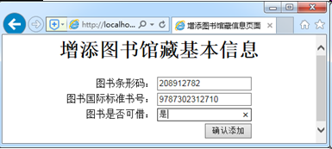
10.4.5 图书馆藏信息管理
点击“添加图书馆藏信息”超链接时，执行BookInfoAdd.jsp文件，BookInfoAdd.jsp文件运行结果如图10-13所示。

Slide 100
10.4.5 图书馆藏信息管理
点击“确认添加”按钮后执行BookInfoAddServlet.java文件，BookInfoAddServlet.java文件代码如下所示。
package servlets;
import java.io.IOException;
import javax.servlet.ServletException;
import javax.servlet.http.HttpServlet;
import javax.servlet.http.HttpServletRequest;
import javax.servlet.http.HttpServletResponse;
import databasemanage.DatabaseManage;
import java.sql.*;

Slide 101
10.4.5 图书馆藏信息管理
public class BookInfoAddServlet extends HttpServlet {
public BookInfoAddServlet() {
super();
}
public void destroy() {
super.destroy();
}
public void doPost(HttpServletRequest request, HttpServletResponse response)
throws ServletException, IOException {

Slide 102
10.4.5 图书馆藏信息管理
request.setCharacterEncoding("UTF-8");
response.setCharacterEncoding("UTF-8");
String bookcode=request.getParameter("bookcode");
String isbn=request.getParameter("isbn");
String status=request.getParameter("status");
DatabaseManage dm=new DatabaseManage();
Connection con=dm.getConnection();
int num=0;
try{
PreparedStatement pstmt=con.prepareStatement("insert into tb_bookinfo
values (?,?,?)");

Slide 103
10.4.5 图书馆藏信息管理
pstmt.setString(1, bookcode);
pstmt.setString(2, isbn);
pstmt.setString(3, status);
num=pstmt.executeUpdate();
}catch(Exception e){
e.printStackTrace();
}
if(num==0){
response.sendRedirect("../BookInfoAddFailer.jsp");
}
else{
response.sendRedirect("../BookInfoAddSuccess.jsp");
}

Slide 104
10.4.5 图书馆藏信息管理
dm.close();
}
public void init() throws ServletException {
super.init();
}
}

Slide 105
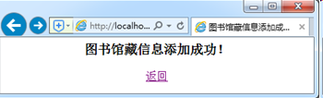
10.4.5 图书馆藏信息管理
当上面代码成功执行后会执行BookInfoAddSuccess.jsp文件，BookInfoAddSuccess.jsp文件运行结果如图10-14所示。

Slide 106
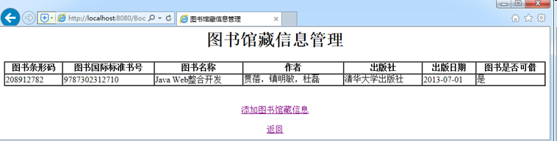
10.4.5 图书馆藏信息管理
点击“返回”超链接后会执行BookInfo.jsp文件，BookInfo.jsp文件运行结果如图10-15所示。

Slide 107
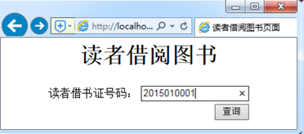
10.4.6 图书借阅管理
当有读者借书时，管理员点击主页面中“读者借阅图书”超链接，会执行ReaderBorrow.jsp文件，该文件运行结果如图10-16所示。

Slide 108
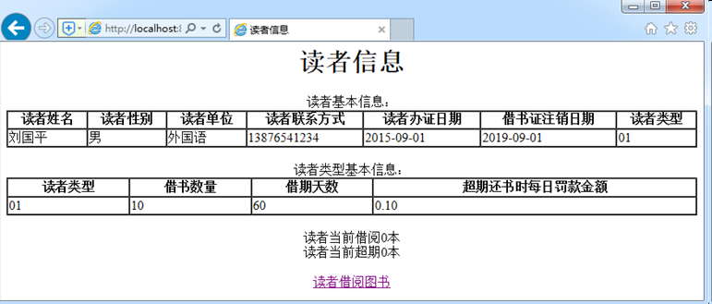
10.4.6 图书借阅管理
输入读者借书证号码并点击查询按钮后，会执行ReaderBorrowInformation.jsp文件，该文件运行时会将读者的基本信息、借阅类型信息及借阅图书信息输出，程序运行结果如图10-17所示。

Slide 109
10.4.6 图书借阅管理
ReaderBorrowInformation.jsp文件代码如下所示。
<%@ page contentType="text/html;charset=UTF-8" %>
<%@ page import="databasemanage.DatabaseManage" %>
<%@ page import="java.sql.*" %>
<html>
<head>
<title>读者信息</title>
</head>

Slide 110
10.4.6 图书借阅管理
  <body>
  <h1 align="center">读者信息</h1>
  <center>
  <%
  request.setCharacterEncoding("UTF-8");
  response.setCharacterEncoding("UTF-8");
  String readerid=request.getParameter("readerid");
  DatabaseManage dm=new DatabaseManage();
  Connection con=null;
  ResultSet rs=null;
  con=dm.getConnection();
  String readertype=null;
  int bookamount=0;
  int bookdays=0;

Slide 111
10.4.6 图书借阅管理
String sql="select * from tb_reader where readerid="+"\'"+readerid+"\'";
if(con!=null){
rs=dm.executeQuery(sql);
}
try{
if(rs!=null&&rs.next()){
out.println("读者基本信息："+"<br>");
out.println("<table width=100% border=1 cellspacing=0>");
out.println("<tr>");
out.println("<th>读者姓名</th>");
out.println("<th>读者性别</th>");
out.println("<th>读者单位</th>");

Slide 112
10.4.6 图书借阅管理
out.println("<th>读者联系方式</th>");
out.println("<th>读者办证日期</th>");
out.println("<th>借书证注销日期</th>");
out.println("<th>读者类型</th>");
out.println("</tr>");
rs.beforeFirst();
while(rs.next()){
out.println("<tr>");
out.println("<td>"+rs.getString("readername")+"</td>");
out.println("<td>"+rs.getString("readergender")+"</td>");

Slide 113
10.4.6 图书借阅管理
out.println("<td>"+rs.getString("readerunit")+"</td>");
out.println("<td>"+rs.getString("readertel")+"</td>");
out.println("<td>"+rs.getDate("readerstart")+"</td>");
out.println("<td>"+rs.getDate("readerend")+"</td>");
out.println("<td>"+(readertype=(rs.getString("readertype")))+"</td>");
out.println("</tr>");
}
out.println("</table>");
}
}

Slide 114
10.4.6 图书借阅管理
catch(Exception e){
e.printStackTrace();
}
sql="select * from tb_readertype where readertype="+"\'"+readertype+"\'";
if(con!=null){
rs=dm.executeQuery(sql);
}
try{
if(rs!=null&&rs.next()){
out.println("<br>");
out.println("读者类型基本信息："+"<br>");
out.println("<table width=100% border=1 cellspacing=0>");
out.println("<tr>");

Slide 115
10.4.6 图书借阅管理
out.println("<th>读者类型</th>");
out.println("<th>借书数量</th>");
out.println("<th>借期天数</th>");
out.println("<th>超期还书时每日罚款金额</th>");
out.println("</tr>");
rs.beforeFirst();
while(rs.next()){
out.println("<tr>");
out.println("<td>"+rs.getString("readertype")+"</td>");

Slide 116
10.4.6 图书借阅管理
out.println("<td>"+(bookamount=(rs.getInt("bookamount")))+"</td>");
out.println("<td>"+(bookdays=(rs.getInt("bookdays")))+"</td>");
out.println("<td>"+rs.getBigDecimal("dayfine")+"</td>");
out.println("</tr>");
}
out.println("</table>");
}
}
catch(Exception e){
e.printStackTrace();
}

Slide 117
10.4.6 图书借阅管理
request.getSession(true);
session.setAttribute("bookdays",new Integer(bookdays));
sql="select * from tb_booklend where readerid="+"\'"+readerid+"\'"+"and returndate is NULL";
int count=0;
int finecount=0;
if(con!=null){
rs=dm.executeQuery(sql);
}

Slide 118
10.4.6 图书借阅管理
try{
if(rs!=null&&rs.next()){
out.println("<br>");
out.println("读者当前借阅信息："+"<br>");
out.println("<table width=100% border=1 cellspacing=0>");
out.println("<tr>");
out.println("<th>图书条形码</th>");
out.println("<th>借书日期</th>");
out.println("<th>应还日期</th>");
out.println("</tr>");

Slide 119
10.4.6 图书借阅管理
rs.beforeFirst();
while(rs.next()){
out.println("<tr>");
out.println("<td>"+rs.getString("bookcode")+"</td>");
out.println("<td>"+rs.getDate("borrowdate")+"</td>");
out.println("<td>"+rs.getDate("duedate")+"</td>");
if(rs.getDate("duedate").before(new java.util.Date())){
finecount++;
}
out.println("</tr>");
count++;
}

Slide 120
10.4.6 图书借阅管理
out.println("</table>");
}
}
catch(Exception e){
e.printStackTrace();
}
dm.close();
out.println("<br>");
out.println("读者当前借阅"+count+"本");
out.println("<br>");
out.println("读者当前超期"+finecount+"本");
if(count==bookamount)
out.println("已达到最大借阅数！");
if(finecount!=0)
out.println("有超期图书！");

Slide 121
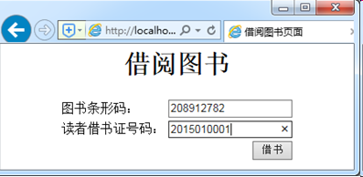
10.4.6 图书借阅管理
在读者没有超期图书并且借阅数量没有超过最大借阅数时，可以点击“读者借阅图书”超链接进行图书借阅。ReaderBorrowFinal.jsp文件用于完成读者图书借阅，其运行结果如图10-18所示。

Slide 122
10.4.6 图书借阅管理
在ReaderBorrowFinal.jsp文件运行界面中输入读者借书证号码及要借图书条形码，点击“借书”超链接后会执行BookLendServlet.java文件，其代码如下所示。
package servlet;
import java.io.IOException;
import javax.servlet.ServletException;
import javax.servlet.http.HttpServlet;
import javax.servlet.http.HttpServletRequest;
import javax.servlet.http.HttpServletResponse;
import databasemanage.DatabaseManage;
import java.sql.*;
import javax.servlet.http.*;
import java.text.SimpleDateFormat;
import java.util.*;

Slide 123
10.4.6 图书借阅管理
public class BookLendServlet extends HttpServlet {
public BookLendServlet() {
super();
}
public void destroy() {
super.destroy();
}
public void doPost(HttpServletRequest request, HttpServletResponse response)
throws ServletException, IOException {
request.setCharacterEncoding("UTF-8");

Slide 124
10.4.6 图书借阅管理
response.setCharacterEncoding("UTF-8");
String bookcode=request.getParameter("bookcode");
String readerid=request.getParameter("readerid");
HttpSession session=request.getSession();
session.setAttribute("readerid", readerid);
int bookdays=((Integer)session.getAttribute("bookdays")).intValue();
DatabaseManage dm=new DatabaseManage();
Connection con=dm.getConnection();

Slide 125
10.4.6 图书借阅管理
int num=0;
int numu=0;
try{
con.setAutoCommit(false);
PreparedStatement pstmt=con.prepareStatement("insert into tb_booklend values (NULL,?,?,?,?,?,?,?)");
pstmt.setString(1, bookcode);
pstmt.setString(2, readerid);
SimpleDateFormat df = new SimpleDateFormat("yyyy-MM-dd");
Calendar c = Calendar.getInstance();
c.setTime(new java.util.Date());
c.add(Calendar.DAY_OF_YEAR, bookdays);

Slide 126
10.4.6 图书借阅管理
pstmt.setDate(3, java.sql.Date.valueOf(df.format(new java.util.Date())));
pstmt.setDate(4, java.sql.Date.valueOf(df.format(c.getTime())));
pstmt.setDate(5, null);
pstmt.setInt(6, 0);
pstmt.setInt(7, 0);
num=pstmt.executeUpdate();
pstmt=con.prepareStatement("update tb_bookinfo set status=? where bookcode=?");
pstmt.setString(1, "否");
pstmt.setString(2, bookcode);
numu=pstmt.executeUpdate();
con.commit();
}catch(Exception e){
e.printStackTrace();

Slide 127
10.4.6 图书借阅管理
try{
con.rollback();
con.setAutoCommit(false);
}catch(Exception ee){
ee.printStackTrace();
}
}
if(num==1&&numu==1){
response.sendRedirect("../BookLendSuccess.jsp");
}
else{
response.sendRedirect("../BookLendFailer.jsp");
}
dm.close();

Slide 128
10.4.6 图书借阅管理
}
public void init() throws ServletException {
super.init();
}
}

Slide 129
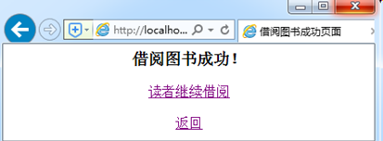
10.4.6 图书借阅管理
在上面代码执行过程中，首先将读者的借书证号码、图书条形码、借书日期、应还日期、超期天数、罚款金额写入到图书借阅信息表中。然后，将图书馆藏信息表中对应图书条形码的图书的是否可借状态设置为“否”。上面两步数据库操作要在一个事务中执行，当一个数据库操作失败时则要进行事务回滚。当上面事务成功执行后会执行BookLendSuccess.jsp文件，该文件运行结果如图10-19所示。

Slide 130
10.4.6 图书借阅管理
当点击“读者继续借阅”超链接时会执行ReaderBorrowInformation.jsp文件，从而先把当前读者的借阅信息显示出来，然后可以继续借阅。ReaderBorrowInformation.jsp文件运行结果如图10-20所示。

Slide 131
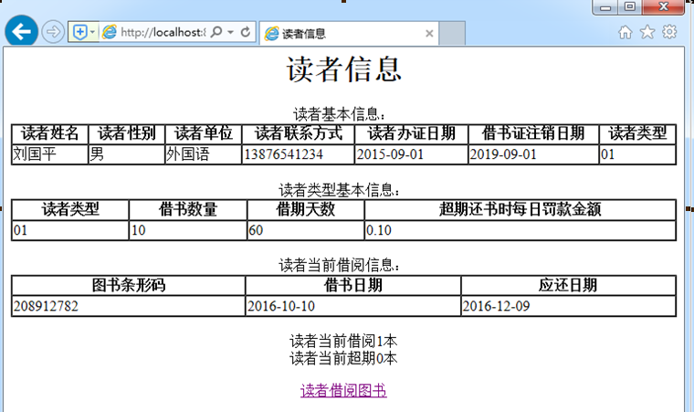
10.4.6 图书借阅管理

Slide 132
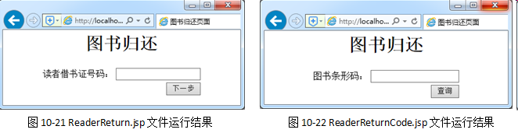
10.4.7 图书归还管理
当读者要进行还书时，管理员在主界面中点击“读者归还图书”超链接会执行ReaderReturn.jsp文件，该文件运行结果如图10-21所示。在图书归还页面中输入读者借书证号码，然后点击“下一步”会执行ReaderReturnCode.jsp文件，该文件运行结果如图10-22所示。

Slide 133
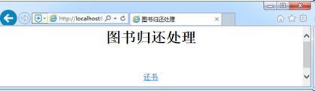
10.4.7 图书归还管理
当输入要还图书条形码后执行ReaderTurnQuery.jsp文件，在该文件中判断要还图书是否超期。如果图书超期则要计算超期天数及罚款金额，当补交罚款金额后才可以还书。如果图书不超期，则可以直接点击“还书”超链接。ReaderTurnQuery.jsp文件运行结果如图10-23所示。

Slide 134
10.4.7 图书归还管理
ReaderTurnQuery.jsp文件代码如下所示。
<%@ page contentType="text/html;charset=UTF-8" %>
<%@ page import="databasemanage.DatabaseManage" %>
<%@ page import="java.sql.*" %>
<%@ page import="java.math.*" %>
<%@ page import="java.util.*" %>
<html>
<head>
<title>图书归还处理</title>
</head>
<body>
<h1 align="center">图书归还处理</h1>
<center>
<%

Slide 135
10.4.7 图书归还管理
request.setCharacterEncoding("UTF-8");
response.setCharacterEncoding("UTF-8");
DatabaseManage dm=new DatabaseManage();
request.getSession();
String bookcode=request.getParameter("bookcode");
session.setAttribute("bookcode",bookcode);
String readerid=(String)session.getAttribute("readerid");
Connection con=null;
ResultSet rs=null;
con=dm.getConnection();
try{
PreparedStatement pstmt=con.prepareStatement("select * from tb_booklend where bookcode=? and readerid=? and returndate is NULL");

Slide 136
10.4.7 图书归还管理
pstmt.setString(1, bookcode);
pstmt.setString(2, readerid);
rs=pstmt.executeQuery();
rs.next();
java.sql.Date duedate=rs.getDate("duedate");
String sql="select * from tb_reader where readerid="+"\'"+readerid+"\'";
if(con!=null){
rs=dm.executeQuery(sql);
}
rs.next();
String readertype=rs.getString(9);
sql="select * from tb_readertype where readertype="+"\'"+readertype+"\'";

Slide 137
10.4.7 图书归还管理
if(con!=null){
rs=dm.executeQuery(sql);
}
rs.next();
BigDecimal dayfine=rs.getBigDecimal(4);
Calendar cal = Calendar.getInstance();
long time1 = cal.getTimeInMillis();
cal.setTime(duedate);
long time2 = cal.getTimeInMillis();
long between_days=(time1-time2)/(1000*3600*24);
int days=(int)between_days;

Slide 138
10.4.7 图书归还管理
if(duedate.before(new java.util.Date())){
out.println("图书已超期!");
out.println("超期天数:"+days);
out.println("罚款金额："+dayfine.multiply(new BigDecimal(days)));
}
}catch(Exception e){
e.printStackTrace();
}
dm.close();
%>
<br><br>
<a href="servlet/ReaderTurnServlet">还书</a><br><br>
</center>
</body>
</html>

Slide 139
10.4.7 图书归还管理
点击“还书”超链接后执行ReaderTurnServlet.java文件，该文件在执行时将读者的还书日期记录在tb_booklend表中。如果图书已经超期，同时将超期天数及罚款金额也记录在tb_booklend表中。并且，在tb_bookinfo表中更新该书为可借状态。ReaderTurnServlet.java文件代码如下所示。
package servlet;
import java.io.IOException;
import javax.servlet.ServletException;
import databasemanage.DatabaseManage;
import java.sql.*;
import java.math.BigDecimal;
import javax.servlet.http.*;
import java.text.*;
import java.util.Calendar;

Slide 140
10.4.7 图书归还管理
public class ReaderTurnServlet extends HttpServlet {
public ReaderTurnServlet() {
super();
}
public void destroy() {
super.destroy();
}
public void doGet(HttpServletRequest request, HttpServletResponse response)
throws ServletException, IOException {
request.setCharacterEncoding("UTF-8");
response.setCharacterEncoding("UTF-8");
HttpSession session=request.getSession();

Slide 141
10.4.7 图书归还管理
String readerid=(String)session.getAttribute("readerid");
String bookcode=(String)session.getAttribute("bookcode");
DatabaseManage dm=new DatabaseManage();
Connection con=dm.getConnection();
ResultSet rs=null;
int num1=0;
int num2=0;
try{
con.setAutoCommit(false);
PreparedStatement pstmt=con.prepareStatement("select * from tb_booklend where bookcode=? and readerid=? and returndate is NULL");

Slide 142
10.4.7 图书归还管理
pstmt.setString(1, bookcode);
pstmt.setString(2, readerid);
rs=pstmt.executeQuery();
rs.next();
java.sql.Date duedate=rs.getDate("duedate");
String sql="select * from tb_reader where readerid="+"\'"+readerid+"\'";
if(con!=null){
rs=dm.executeQuery(sql);
}
rs.next();
String readertype=rs.getString(9);

Slide 143
10.4.7 图书归还管理
sql="select * from tb_readertype where readertype="+"\'"+readertype+"\'";
if(con!=null){
rs=dm.executeQuery(sql);
}
rs.next();
BigDecimal dayfine=rs.getBigDecimal(4);
Calendar cal = Calendar.getInstance();
long time1 = cal.getTimeInMillis();
cal.setTime(duedate);
long time2 = cal.getTimeInMillis();
long between_days=(time1-time2)/(1000*3600*24);
int days=(int)between_days;
BigDecimal total=dayfine.multiply(new BigDecimal(days));

Slide 144
10.4.7 图书归还管理
sql="update tb_booklend set returndate=?, overdueday=?,fine=? where bookcode="
+bookcode+" and readerid="+readerid+" and returndate is NULL";
pstmt=con.prepareStatement(sql);
SimpleDateFormat df = new SimpleDateFormat("yyyy-MM-dd");
Calendar c = Calendar.getInstance();
c.setTime(new java.util.Date());
pstmt.setDate(1, java.sql.Date.valueOf(df.format(new java.util.Date())));
pstmt.setInt(2, days);
pstmt.setBigDecimal(3, total);
if(duedate.before(new java.util.Date())){
num1=pstmt.executeUpdate();
}

Slide 145
10.4.7 图书归还管理
else{
sql="update tb_booklend set returndate=? where bookcode="+bookcode+"
and readerid="+readerid+" and returndate is NULL";
pstmt=con.prepareStatement(sql);
df=new SimpleDateFormat("yyyy-MM-dd");
c=Calendar.getInstance();
c.setTime(new java.util.Date());
pstmt.setDate(1, java.sql.Date.valueOf(df.format(new java.util.Date())));
num1=pstmt.executeUpdate();
}
pstmt=con.prepareStatement("update tb_bookinfo set status=? where bookcode=?");
pstmt.setString(1, "是");
pstmt.setString(2, bookcode);
num2=pstmt.executeUpdate();
con.commit();

Slide 146
10.4.7 图书归还管理
}catch(Exception e){
e.printStackTrace();
try{
con.rollback();
con.setAutoCommit(false);
}catch(Exception ee){
ee.printStackTrace();
}
}
if(num1==1&& num2==1){
response.sendRedirect("../BookReturnSuccess.jsp");
}

Slide 147
10.4.7 图书归还管理
else{
response.sendRedirect("../BookReturnFailer.jsp");
}
dm.close();
}
public void init() throws ServletException {
super.init();
}
}

Slide 148
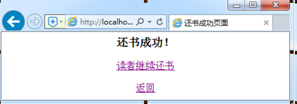
10.4.7 图书归还管理
还书成功后会执行BookReturnSuccess.jsp文件，该文件运行结果如图10-24所示。

Slide 149
10.4.8 读者登录
读者登录页面ReaderLogin.jsp的代码如下所示。
<%@ page contentType="text/html;charset=UTF-8" %>
<html>
<head>
<title>读者登录页面</title>
</head>
<body>
<h1 align="center">图书管理系统</h1>
<center>
<img src="images/login.jpg" width="600" height="200" />
<form id="readerlogin" name="readerlogin" method="post" action=
"servlet/ReaderLoginCheck">
<table>

Slide 150
10.4.8 读者登录
<tr>
<td>用户名称：</td>
<td>
<input name="readername" type="text" title="用户名称"/>
</td>
</tr>
<tr>
<td>密码：</td>
<td>
<input name="password" type="password" title="密码"/>
</td>
</tr>

Slide 151
10.4.8 读者登录
<tr>
<td> </td>
<td align="right">
<input type="submit" value="登录"/ >
</td>
</tr>
</table>
</form>
</center>
</body>
</html>

Slide 152
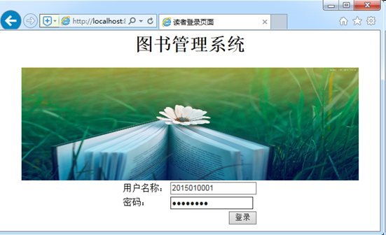
10.4.8 读者登录
ReaderLogin.jsp文件运行结果如图10-25所示。

Slide 153
10.4.8 读者登录
用户输入用户名、密码并且点击登录按钮后会执行ReaderLoginCheck.java文件，该文件代码如下所示。
package servlet;
import java.io.IOException;
import javax.servlet.ServletException;
import javax.servlet.http.HttpServlet;
import javax.servlet.http.HttpServletRequest;
import javax.servlet.http.HttpServletResponse;
import javax.servlet.http.HttpSession;
import databasemanage.DatabaseManage;
import java.sql.*;

Slide 154
10.4.8 读者登录
public class ReaderLoginCheck extends HttpServlet {
public ReaderLoginCheck() {
super();
}
public void destroy() {
super.destroy();
}
public void doPost(HttpServletRequest request, HttpServletResponse response)
throws ServletException, IOException {
response.setCharacterEncoding("UTF-8");
String readername=request.getParameter("readername");

Slide 155
10.4.8 读者登录
HttpSession session=request.getSession(true);
String password=request.getParameter("password");
DatabaseManage dm=new DatabaseManage();
Connection con=null;
ResultSet rs=null;
boolean result=false;
con=dm.getConnection();
String sql="select * from tb_reader where readerid="+"\""+readername+"\""+" and readerpwd="+"\""+password+"\"";
if(con!=null){
rs=dm.executeQuery(sql);
}

Slide 156
10.4.8 读者登录
try{
if(rs!=null){
result=rs.next();
}
}
catch(Exception e){
e.printStackTrace();
}
if(result){
response.sendRedirect("../ReaderMain.jsp");
session.setAttribute("readerid", readername);
session.setAttribute("password", password);
}

Slide 157
10.4.8 读者登录
else{
response.sendRedirect("../ReaderLoginFail.jsp");
}
dm.close();
}
public void init() throws ServletException {
super.init();
}
}

Slide 158
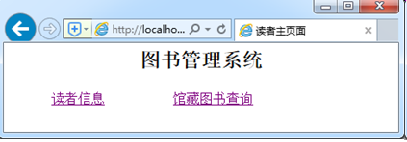
10.4.8 读者登录
用户输入的用户名和密码正确时会执行ReaderMain.jsp文件，该文件执行结果如图10-26所示。

Slide 159
10.4.9 读者信息查询
用户登录后在图书管理系统主界面中点击“读者信息”超链接会执行Reader.jsp文件，该文件会输出用户的一般信息及当前图书借阅信息。Reader.jsp文件代码如下所示。
<%@ page contentType="text/html;charset=UTF-8" %>
<%@ page import="databasemanage.DatabaseManage" %>
<%@ page import="java.sql.*" %>
<html>
<head>
<title>读者信息</title>
</head>
<body>
<h1 align="center">读者信息</h1>
<center>

Slide 160
10.4.9 读者信息查询
<%
request.setCharacterEncoding("UTF-8");
response.setCharacterEncoding("UTF-8");
request.getSession();
String readerid=(String)session.getAttribute("readerid");
DatabaseManage dm=new DatabaseManage();
Connection con=null;
ResultSet rs=null;
con=dm.getConnection();
String readertype=null;
int bookamount=0;
String sql="select * from tb_reader where readerid="+"\'"+readerid+"\'";
if(con!=null){
rs=dm.executeQuery(sql);
}

Slide 161
10.4.9 读者信息查询
try{
if(rs!=null&&rs.next()){
out.println("读者基本信息："+"<br>");
out.println("<table width=100% border=1 cellspacing=0>");
out.println("<tr>");
out.println("<th>读者姓名</th>");
out.println("<th>读者性别</th>");
out.println("<th>读者单位</th>");
out.println("<th>读者联系方式</th>");
out.println("<th>读者办证日期</th>");
out.println("<th>借书证注销日期</th>");
out.println("<th>读者类型</th>");
out.println("</tr>");
rs.beforeFirst();

Slide 162
10.4.9 读者信息查询
while(rs.next()){
out.println("<tr>");
out.println("<td>"+rs.getString("readername")+"</td>");
out.println("<td>"+rs.getString("readergender")+"</td>");
out.println("<td>"+rs.getString("readerunit")+"</td>");
out.println("<td>"+rs.getString("readertel")+"</td>");
out.println("<td>"+rs.getDate("readerstart")+"</td>");
out.println("<td>"+rs.getDate("readerend")+"</td>");
out.println("<td>"+(readertype=(rs.getString("readertype")))+"</td>");
out.println("</tr>");
}
out.println("</table>");

Slide 163
10.4.9 读者信息查询
}
}
catch(Exception e){
e.printStackTrace();
}
sql="select * from tb_readertype where readertype="+"\'"+readertype+"\'";
if(con!=null){
rs=dm.executeQuery(sql);
}
try{
if(rs!=null&&rs.next()){
out.println("<br>");
out.println("读者类型基本信息："+"<br>");
out.println("<table width=100% border=1 cellspacing=0>");
out.println("<tr>");

Slide 164
10.4.9 读者信息查询
out.println("<th>读者类型</th>");
out.println("<th>借书数量</th>");
out.println("<th>借期天数</th>");
out.println("<th>超期还书时每日罚款金额</th>");
out.println("</tr>");
rs.beforeFirst();
while(rs.next()){
out.println("<tr>");
out.println("<td>"+rs.getString("readertype")+"</td>");
out.println("<td>"+rs.getInt("bookamount")+"</td>");
bookamount=rs.getInt("bookamount");

Slide 165
10.4.9 读者信息查询
out.println("<td>"+rs.getInt("bookdays")+"</td>");
out.println("<td>"+rs.getBigDecimal("dayfine")+"</td>");
out.println("</tr>");
}
out.println("</table>");
}
}
catch(Exception e){
e.printStackTrace();
}
sql="select * from tb_booklend where readerid="+"\'"+readerid+"\'"+" and returndate is NULL";
int count=0;
int finecount=0;

Slide 166
10.4.9 读者信息查询
if(con!=null){
rs=dm.executeQuery(sql);
}
try{
if(rs!=null&&rs.next()){
out.println("<br>");
out.println("读者当前借阅信息："+"<br>");
out.println("<table width=100% border=1 cellspacing=0>");
out.println("<tr>");
out.println("<th>图书条形码</th>");
out.println("<th>图书名称</th>");
out.println("<th>图书作者</th>");
out.println("<th>出版社</th>");
out.println("<th>借书日期</th>");
out.println("<th>应还日期</th>");
out.println("</tr>");

Slide 167
10.4.9 读者信息查询
rs.beforeFirst();
while(rs.next()){
String bc=rs.getString("bookcode");
String sqlisbn="select * from tb_bookinfo where bookcode="+"\""+bc+"\"";
ResultSet rsisbn=dm.executeQuery(sqlisbn);
rsisbn.next();
String isbn=rsisbn.getString("isbn");
String sqlbook="select * from tb_book where isbn="+"\""+isbn+"\"";
ResultSet rsbook=dm.executeQuery(sqlbook);
rsbook.next();

Slide 168
10.4.9 读者信息查询
out.println("<tr>");
out.println("<td>"+rs.getString("bookcode")+"</td>");
out.println("<td>"+rsbook.getString("bookname")+"</td>");
out.println("<td>"+rsbook.getString("bookauthor")+"</td>");
out.println("<td>"+rsbook.getString("bookpublisher")+"</td>");
out.println("<td>"+rs.getDate("borrowdate")+"</td>");
out.println("<td>"+rs.getDate("duedate")+"</td>");
if(rs.getDate("duedate").before(new java.util.Date())){
finecount++;
}

Slide 169
10.4.9 读者信息查询
out.println("</tr>");
count++;
}
out.println("</table>");
}
}
catch(Exception e){
e.printStackTrace();
}
dm.close();
out.println("<br>");
out.println("读者当前借阅"+count+"本");
out.println("<br>");

Slide 170
10.4.9 读者信息查询
out.println("读者当前超期"+finecount+"本");
if(count==bookamount)
out.println("已达到最大借阅数！");
if(finecount!=0)
out.println("有超期图书！");
out.println("<br><br>");
out.println("<a href=ReaderMain.jsp>返回</a>");
%>
</center>
</body>
</html>

Slide 171
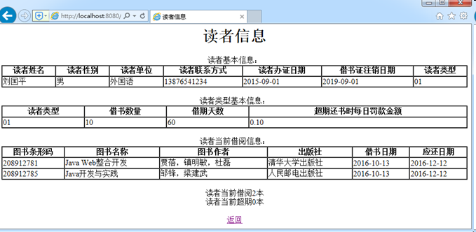
10.4.9 读者信息查询
Reader.jsp文件运行结果如图10-27所示。

Slide 172
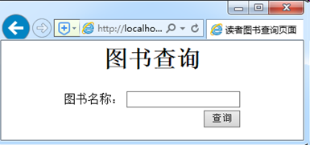
10.4.10 读者图书查询
用户登录后在图书管理系统主界面中点击“馆藏图书查询”超链接会执行ReaderQuery.jsp文件，该文件运行结果如图10-28所示。

Slide 173
10.4.10 读者图书查询
ReaderQuery.jsp文件代码如下所示。
<%@ page contentType="text/html;charset=UTF-8" %>
<%
response.setCharacterEncoding("UTF-8");
request.setCharacterEncoding("UTF-8");
%>
<html>
<head>
<title>读者图书查询页面</title>
</head>
<body>
<h1 align="center">图书查询</h1>
<center>
<form id="bookquery" name="bookquery" method="post" action="BookQuery.jsp">

Slide 174
10.4.10 读者图书查询
<table>
<tr>
<td>图书名称：</td>
<td>
<input name="bookname" type="text" title="图书名称"/>
</td>
</tr>
<tr>
<td> </td>
<td align="right">
<input type="submit" value="查询"/ >
</td>
</tr>
</table>
</form>
</center>
</body>
</html>

Slide 175
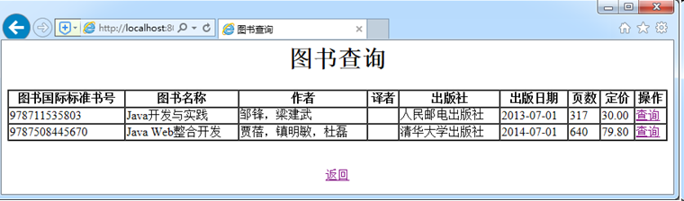
10.4.10 读者图书查询
在图书查询界面中输入图书名称后点击查询按钮，会执行BookQuery.jsp文件。该文件在执行时会以模糊匹配的方式列出查询结果。如果在查询界面中输入Java，则BookQuery.jsp文件运行结果如图10-29所示。

Slide 176
10.4.10 读者图书查询
BookQuery.jsp文件代码如下所示。
<%@ page contentType="text/html;charset=UTF-8" %>
<%@ page import="databasemanage.DatabaseManage" %>
<%@ page import="java.sql.*" %>
<html>
<head>
<title>图书查询</title>
</head>
<body>
<h1 align="center">图书查询</h1>
<center>

Slide 177
10.4.10 读者图书查询
<%
request.setCharacterEncoding("UTF-8");
response.setCharacterEncoding("UTF-8");
String bookname=request.getParameter("bookname");
request.getSession();
session.setAttribute("bookname",bookname);
DatabaseManage dm=new DatabaseManage();
Connection con=null;
ResultSet rs=null;
con=dm.getConnection();
String sql="select * from tb_book where bookname like \'%"+bookname+"%\'";
if(con!=null){
rs=dm.executeQuery(sql);
}

Slide 178
10.4.10 读者图书查询
try{
if(rs!=null&&rs.next()){
out.println("<table width=100% border=1 cellspacing=0>");
out.println("<tr>");
out.println("<th>图书国际标准书号</th>");
out.println("<th>图书名称</th>");
out.println("<th>作者</th>");
out.println("<th>译者</th>");
out.println("<th>出版社</th>");
out.println("<th>出版日期</th>");
out.println("<th>页数</th>");
out.println("<th>定价</th>");

Slide 179
10.4.10 读者图书查询
out.println("<th>操作</th>");
out.println("</tr>");
rs.beforeFirst();
while(rs.next()){
out.println("<tr>");
out.println("<td>"+rs.getString("isbn")+"</td>");
out.println("<td>"+rs.getString("bookname")+"</td>");
out.println("<td>"+rs.getString("bookauthor")+"</td>");
out.println("<td>"+rs.getString("booktranslator")+"</td>");
out.println("<td>"+rs.getString("bookpublisher")+"</td>");
out.println("<td>"+rs.getDate("publishdate")+"</td>");

Slide 180
10.4.10 读者图书查询
out.println("<td>"+rs.getInt("bookpage")+"</td>");
out.println("<td>"+rs.getBigDecimal("bookprice")+"</td>");
out.println("<td>");
out.println("<a href="+"BookInfoQuery.jsp?isbn="+rs.getString("isbn")+">查询</a>");
out.println("</td>");
out.println("</tr>");
}
out.println("</table>");
}
else{
out.println("没有找到查询结果！");
}
}

Slide 181
10.4.10 读者图书查询
catch(Exception e){
e.printStackTrace();
}
%>
<br><br>
<a href="ReaderMain.jsp">返回</a>
</center>
</body>
</html>

Slide 182
10.4.10 读者图书查询
由于同一个ISBN号可以有多本图书，这些图书以条形码进行区分。在上面查询结果最后一列点击“查询”超链接时，会执行BookInfoQuery.jsp文件。BookInfoQuery.jsp文件会把同一ISBN号的所有馆藏图书信息显示出来，从而可以看出同一ISBN号的图书有多少本并且是否还有可借图书，BookInfoQuery.jsp文件代码如下所示。
<%@ page contentType="text/html;charset=UTF-8" %>
<%@ page import="databasemanage.DatabaseManage" %>
<%@ page import="java.sql.*" %>
<html>
<head>
<title>馆藏图书信息查询</title>
</head>
<body>
<h1 align="center">馆藏图书信息查询</h1>
<center>

Slide 183
10.4.10 读者图书查询
<%
request.setCharacterEncoding("UTF-8");
response.setCharacterEncoding("UTF-8");
String isbn=request.getParameter("isbn");
DatabaseManage dm=new DatabaseManage();
Connection con=null;
ResultSet rs=null;
con=dm.getConnection();
String sql="select tb_bookinfo.bookcode,tb_bookinfo.isbn,
tb_book.bookname,tb_book.bookauthor,tb_book.bookpublisher,
tb_book.publishdate,tb_bookinfo.status from tb_book,tb_bookinfo
where tb_book.isbn=tb_bookinfo.isbn and tb_book.isbn="+"\""+isbn+"\"";
if(con!=null){
rs=dm.executeQuery(sql);
}

Slide 184
10.4.10 读者图书查询
try{
if(rs!=null&&rs.next()){
out.println("<table width=100% border=1 cellspacing=0>");
out.println("<tr>");
out.println("<th>图书条形码</th>");
out.println("<th>图书国际标准书号</th>");
out.println("<th>图书名称</th>");
out.println("<th>作者</th>");
out.println("<th>出版社</th>");
out.println("<th>出版日期</th>");
out.println("<th>图书是否可借</th>");
out.println("</tr>");
rs.beforeFirst();

Slide 185
10.4.10 读者图书查询
while(rs.next()){
out.println("<tr>");
out.println("<td>"+rs.getString("bookcode")+"</td>");
out.println("<td>"+rs.getString("isbn")+"</td>");
out.println("<td>"+rs.getString("bookname")+"</td>");
out.println("<td>"+rs.getString("bookauthor")+"</td>");
out.println("<td>"+rs.getString("bookpublisher")+"</td>");
out.println("<td>"+rs.getDate("publishdate")+"</td>");
out.println("<td>"+rs.getString("status")+"</td>");
out.println("</tr>");
}

Slide 186
10.4.10 读者图书查询
out.println("</table>");
}
}
catch(Exception e){
e.printStackTrace();
}
dm.close();
%>
</center>
</body>
</html>

Slide 187
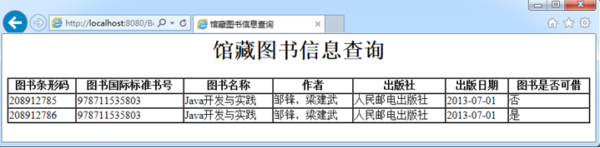
10.4.10 读者图书查询
当在图书国际标准书号为978711535803的图书信息最后一列点击查询超链接时，会执行BookInfoQuery.jsp文件，从而列出该图书的馆藏信息，BookInfoQuery.jsp文件运行结果如图10-30所示。从运行结果中可以看出，图书国际标准书号为978711535803的图书共有两本，其中一本可借。

Slide 188
本章总结
本章使用MySQL和Java Web技术实现了一个B/S结构的图书管理系统，在该系统数据库bookmanage中包含了管理员信息表、读者类型信息表、读者信息表、图书基本信息表、图书馆藏信息表和图书借阅信息表。系统使用Java Servlet/JSP技术实现了图书信息的查询、借阅和归还，从而实现了图书借阅的高效管理。

